Slide 1
Introdução a Informática
Aula 10 - Sistemas Operacionais
Anayran Pinheiro de Azevedo
Digital House

Slide 2
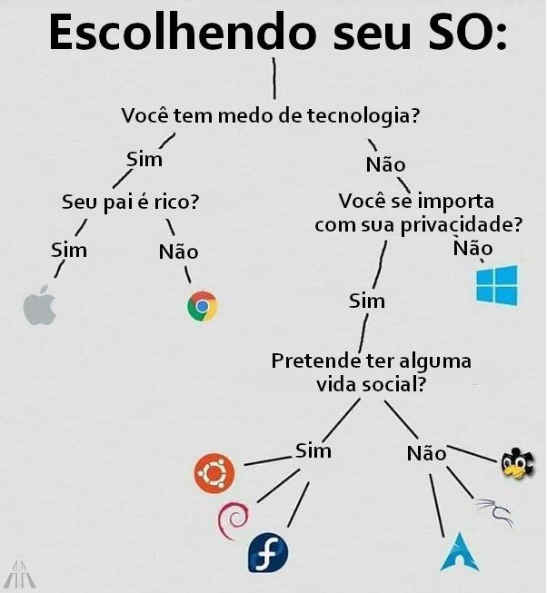
Introdução
História
Como funciona
Tipos de Kernel
Chamadas de Sistema
Evolução
Panorama atual
Conclusão

Slide 3

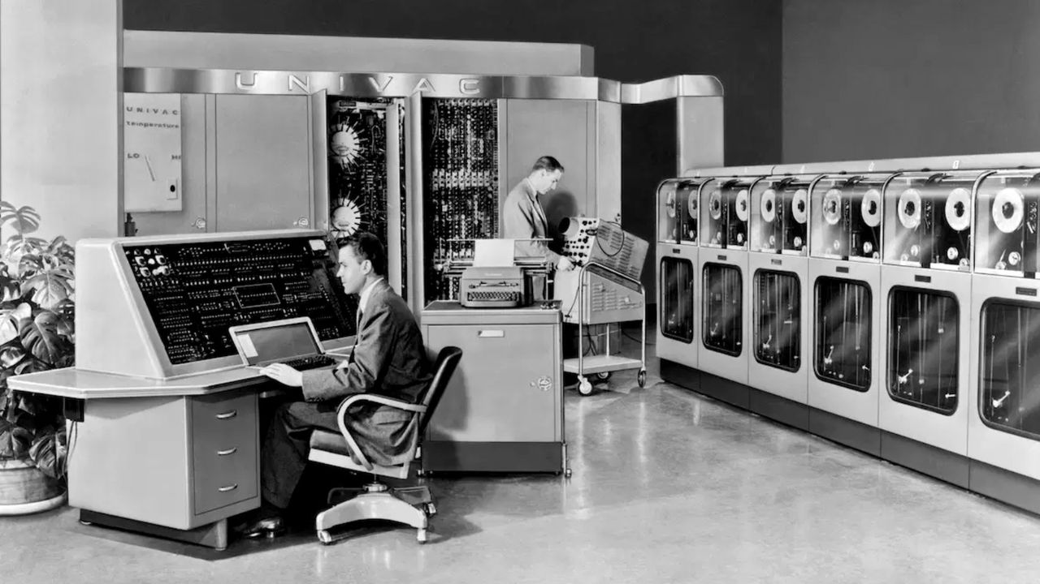
História

Slide 4
História
Como sabemos, no começo os computadores eram máquinas dedicadas a rodarem apenas um tipo de programa
Porém a tecnologia avançou rápido, sendo assim, o poder computacional também
Com isso, se nasceu a necessidade de aproveitar o poder computacional destas máquinas.

Slide 5
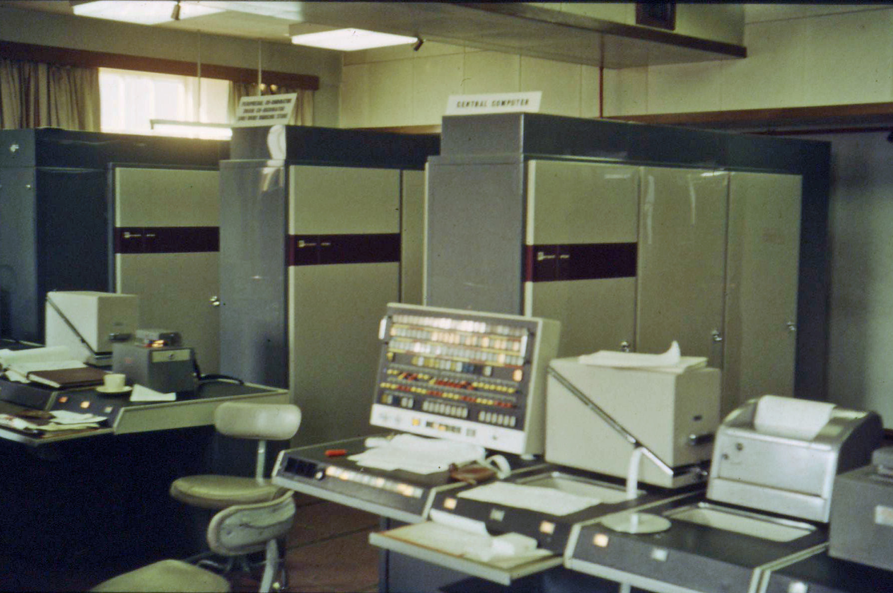
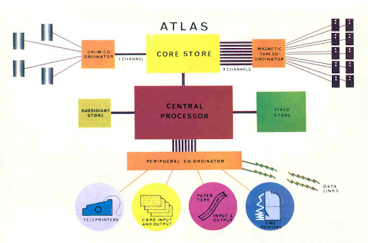
História

Slide 6
História
Com isso, em 1962 tivemos o primeiro sistema operacional moderno criado para o supercomputador Atlas, que pertencia a Universidade de Manchester;
Foi o primeiro SO a controlar corretamente o modelo de Von Neumann.

Slide 7
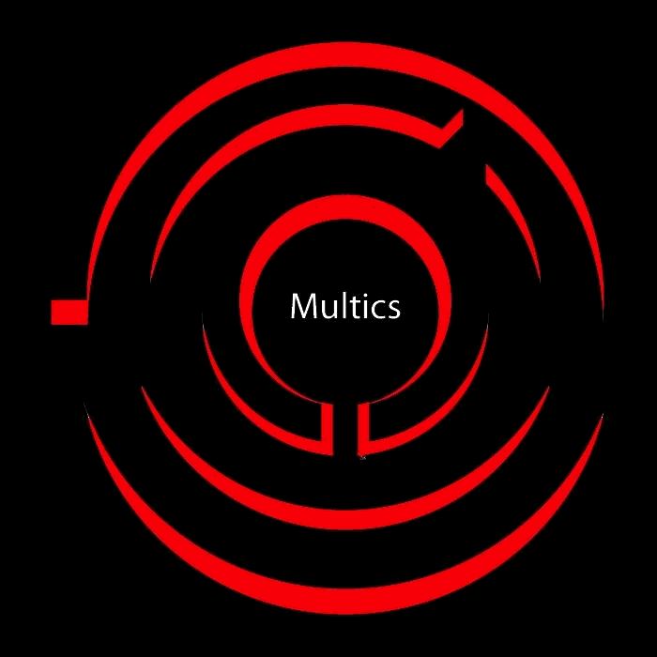
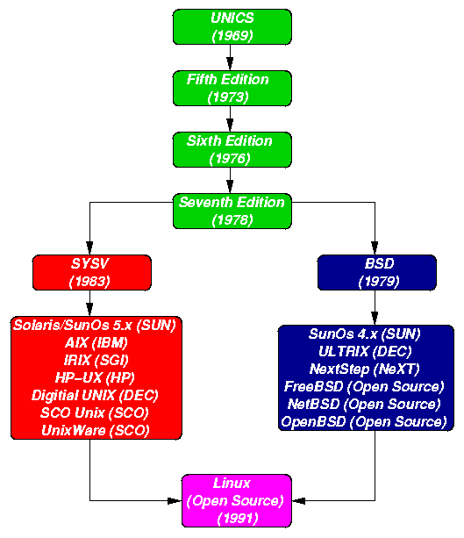
História

Slide 8
História
Em 1964, foi criado o sistema que seria o pai do Unix, o Multics;
Foi criado pelos funcionários da Bell Technologies, que hoje pertence a AT&T;
Foi um marco por permitir que fosse instalado em múltiplos computadores, contando que fossem similares aos que estivessem presentes na AT&T ou General Eletric.

Slide 9
Como funciona?
Um sistema operacional possui as seguintes funções:
Gerenciamento de processos;
Gerenciamento de memória;
Gerenciamento de recursos;
Entrada e saída de dados;
Sistema de arquivos.

Slide 10
Como funciona?
Kernel:
O cérebro do sistema operacional é conhecido como Kernel.
O Kernel é uma parte do sistema operacional que se
encarrega de atuar entre diferentes aplicações e suas
necessidades, a partir do recurso que possui o
dispositivo para executá-los.

Slide 11
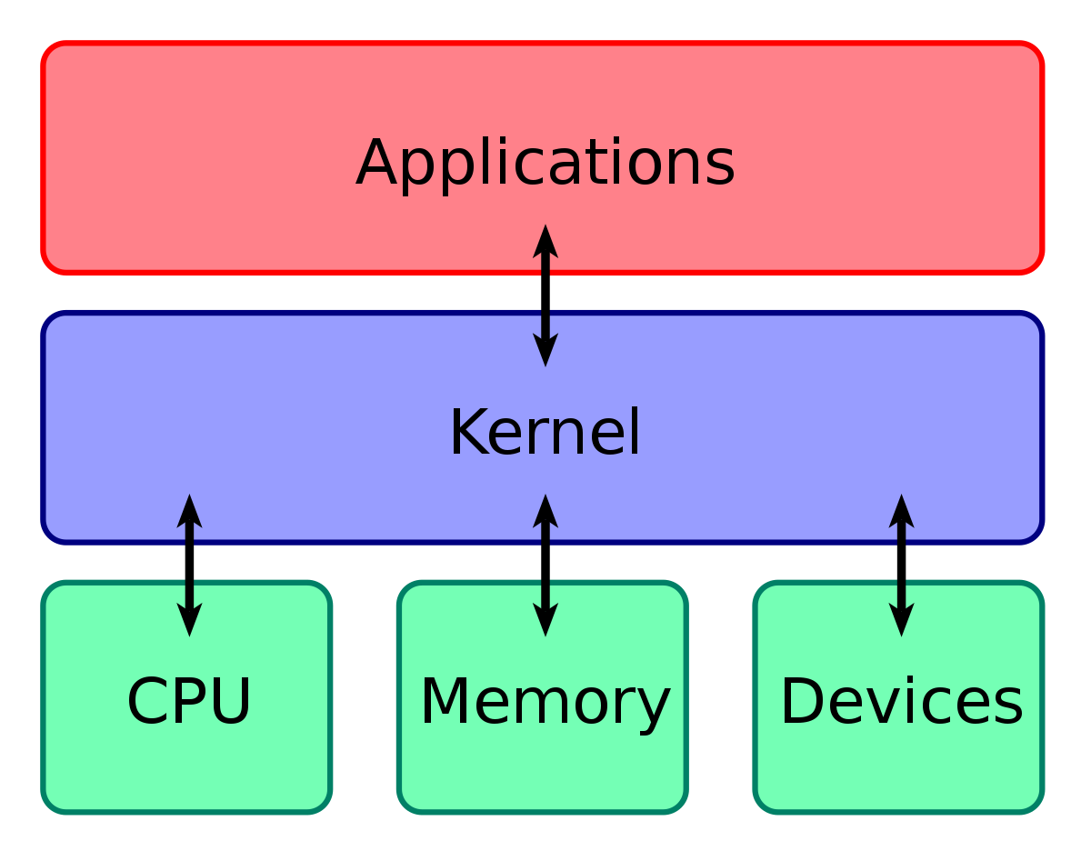
Como funciona?

Slide 12
Como funciona?
O sistema operacional tem acesso completo à memória do sistema e deve permitir que os processos dos usuários tenham acesso seguro à memória quando o requisitam.
Vários sistemas operacionais usam memória virtual, que possui 3 funções básicas:
Assegurar que cada processo tenha seu próprio espaço de endereçamento, começando em zero, para evitar ou resolver o problema de relocação;
Prover proteção da memória para impedir que um processo utilize um endereço de memória que não lhe pertença;
Possibilitar que uma aplicação utilize mais memória do que a fisicamente existente.

Slide 13
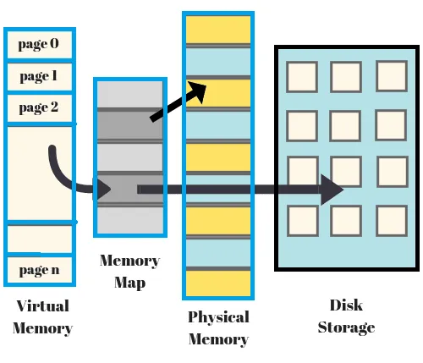
Como funciona?

Slide 14
Tipos de Kernel
Monolítico: O kernel monolítico é uma arquitetura de núcleo onde todo o núcleo é executado no espaço de núcleo no modo de supervisão. Ele é carregado todo de uma vez no sistema, podendo gerar desperdício de recursos ocupados pelo SO
Microkernel: é uma arquitetura de núcleo (kernel) de um SO cujas funcionalidades são quase todas executadas fora do núcleo, em oposição a um núcleo monolítico. Ele carrega as funcionalidades de acordo o necessário, podendo gerar um maior processamento, e maior tempo para uso por parte do computador.
Kernel Híbrido: Mistura das duas abordagens de kernel.

Slide 15
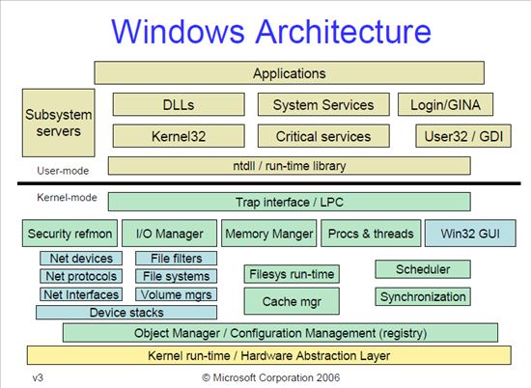
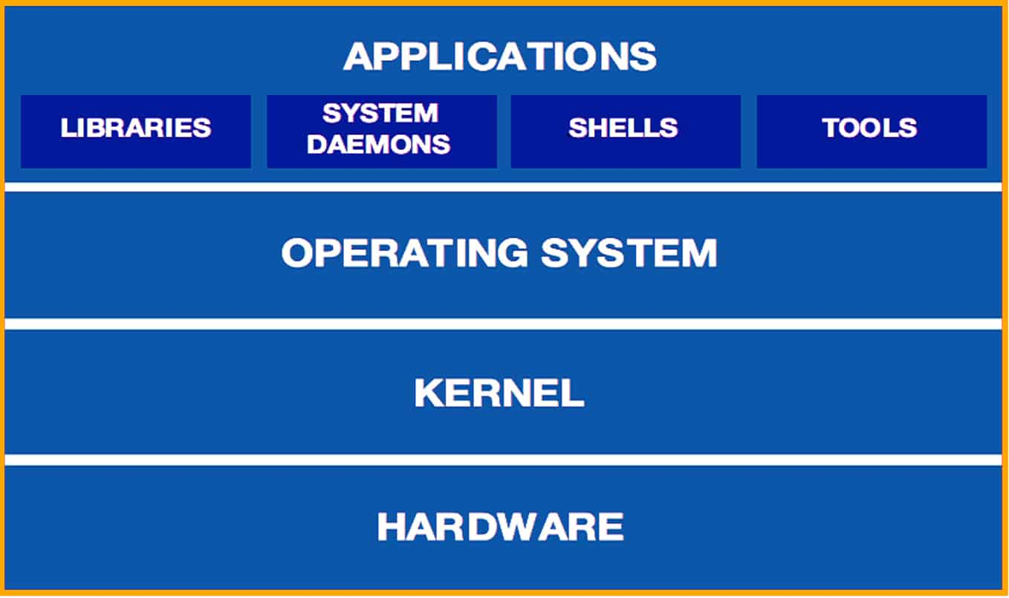
Como funciona?
Exemplos de kernels monolítico (Windows) e microkernel (Linux)

Slide 16
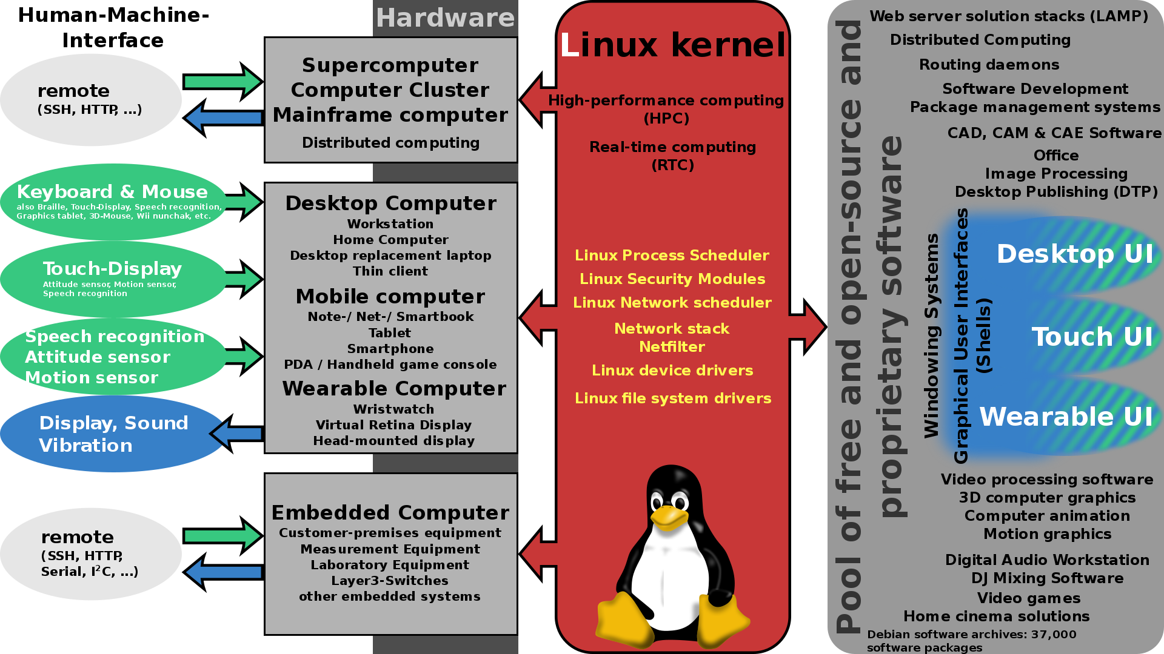

Slide 17
Chamadas de sistema
As chamadas de sistema são a maneira pela qual um programa solicita uma ação do sistema operacional com o qual ele interage.
Esta ação é o link entre o modo de usuário e o modo privilegiado do sistema operacional. Isso permite que os aplicativos utilizem recursos de hardware.

Slide 18
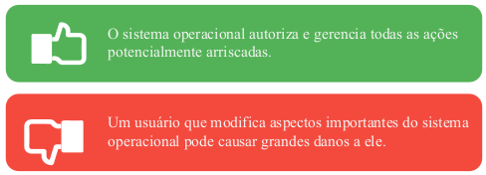
Objetivos das chamadas de sistema
É a forma como os sistemas operacionais diferenciam as ações que um usuário pode realizar
(modo usuário) daquelas que não pode, pois algumas podem ser muito prejudiciais ao
sistema operacional, que deve ser controlado apenas por ele mesmo (modo privilegiado).

Slide 19
Recapitulando
Sistemas Dedicados (1950)
Processamento em Batch Simples (1960)
Processamento em Batch Multiprogramado (1970)
Sistemas em Tempo Real (Final dos anos 70)
PCs/Desktops (1980)
Sistemas Multiprocessados (Final dos anos 80)
Sistemas baseados para a Web (1990+)

Slide 20
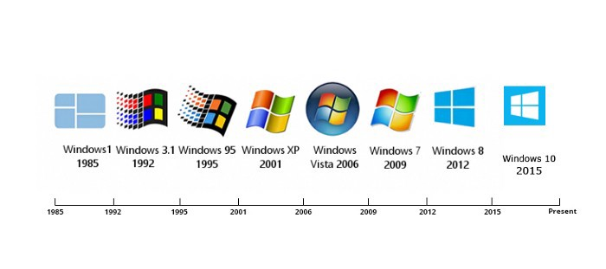
Evolução

Slide 21
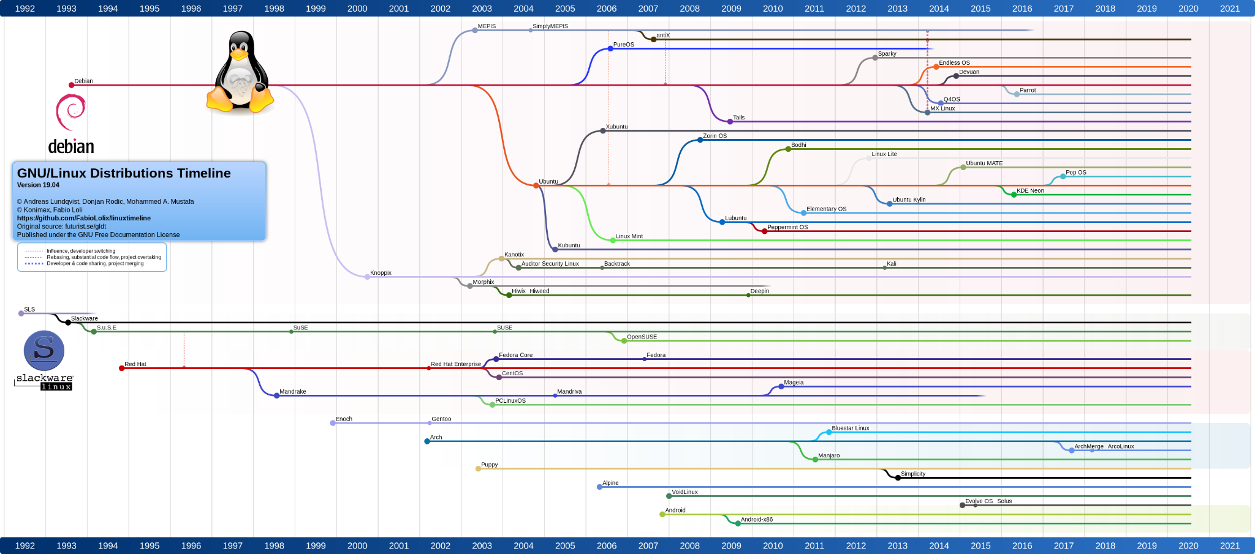
Evolução

Slide 22
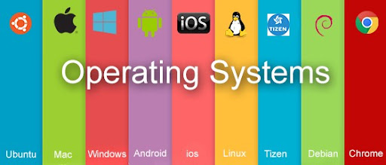
Panorama Atual

Slide 23
Exercícios
Procurar definições sobre monotarefa, multitarefa, monousuário e multiusuário.
Responder a pergunta: computadores podem funcionar com mais de um sistema operacional executando ao mesmo tempo?
Procurar como se realiza a instalação de um sistema operacional Linux tanto em um PC/notebook quanto em um Macbook.
Desafio: instalar um linux, seja em uma máquina virtual ou em uma partição de uma máquina. CUIDADO! NÃO SOMOS RESPONSÁVEIS POR POSSÍVEIS PERDAS DE DADOS CASO INSTALE EM UMA MÁQUINA PESSOAL!!!

Slide 24
Materiais para referência
https://en.wikipedia.org/wiki/Operating_system
https://pt.wikipedia.org/wiki/Sistema_operativo
http://www.tocadotux.com.br/2015/03/diferentes-modelos-de-kernels.html
https://www.tecmundo.com.br/sistema-operacional/2031-a-historia-dos-sistemas-operacionais-ilustracao-.htm
https://sites.google.com/site/proffernandosiqueiraso/aulas/1-visao-geral-dos-sistemas-operacionais

Slide 25
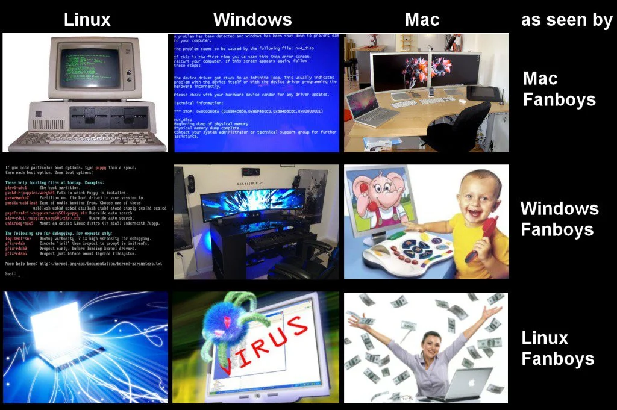
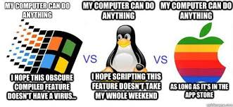
Conclusão

Slide 26
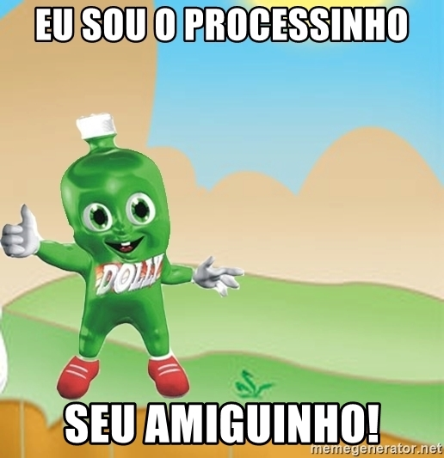
Próxima Aula:
Processos
Anayran de Azevedo
Digital House
Obrigado!
anayran@digitalhouse.com

